Slide 1
Ravinnosta lisää energiaa ja hyvää oloa!
www.essimaatta.com

Slide 2
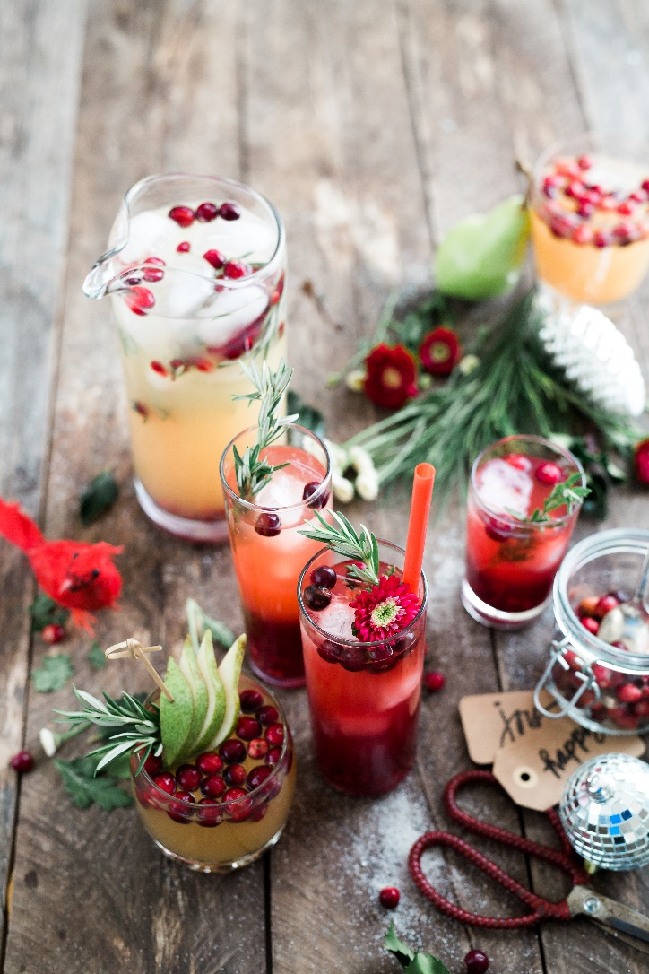
Mitä tänään luvassa?
9 asiaa joihin kannattaa kiinnittää huomiota ruokavaliossasi
Suunnittele oma ruokavaliosi?

Slide 3
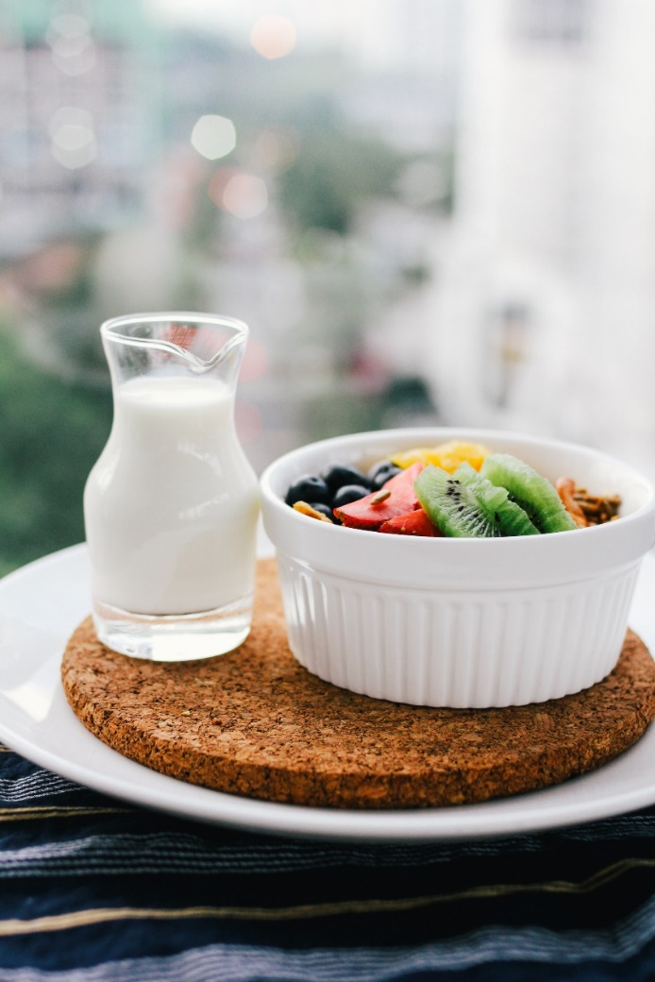
Syön säännöllisesti 4-6 ateriaa päivässä?
Päivään mahtuu siis 4-6 ruokailuhetkeä! Näin ylläpidät hyvää nälänhallintaa, verensokeri pysyy tasaisena eikä kehosi koe stressiä liian pitkien ateriavälien takia.
Ajattele jokainen ruokailuhetki ateriana, jonka suusta laitat alas. Ei ole siis väliä, syötkö yhden leivän tai pari pähkinää tämä on aina yksi ateria. Säännöllinen ateriaryti vie tarvetta napostelulta, syö siis kunnollisia aterioita, niin napostelu loppuu.
Seuraa tietoisesti omaa syömiskäyttäytymistäsi? Tuleeko päivän aikana naposteltua huomaamatta ja näin ruokailuhetkiä päivään voi tulla jopa 10!

Slide 4
Syön riittävästi proteiinipitoista ruokaa jokaisella pääaterialla (Aamupala, lounas, päivällinen, iltapala)
Yksi kämmenellinen = 100 grammaa kalaa, kanaa, lihaa, linssejä, papuja, kananmunaa yms.
Proteiinin päivätarpeesi on n. 0,8-1,5g painokiloa kohti.
Jos liikut paljon, tavoitteenasi on lihasmassan kasvatus, olet pudottamassa painoa tai olet iäkäs henkilö voit nostaa proteiinimäärän 1-1,5 g painokiloasi kohti.

Slide 5
Ruokien proteiinipitoisuuksia 100g kohden
punainen liha 22-25g (Vältä)
kana, kalkkuna 22-25g
kalat 20-22g
juusto 22-27g (myös paljon rasvaa ja energiaa)
raejuusto 16g
maitorahka 11g
jogurtti ja maito 5g
nyhtökaura 30g
palkokasvit esim. pavut ja linssit 10-30g (sisältää myös hiilihydraattia)
kananmuna 13g (yksi kananmuna painaa noin 55-55g)
hera- ja maitoproteiinijauhe 80-90g
riisiproteiinijauhe 77g
hamppuproteiinijauhe 50g
herneproteiinijauhe 81g

Slide 6
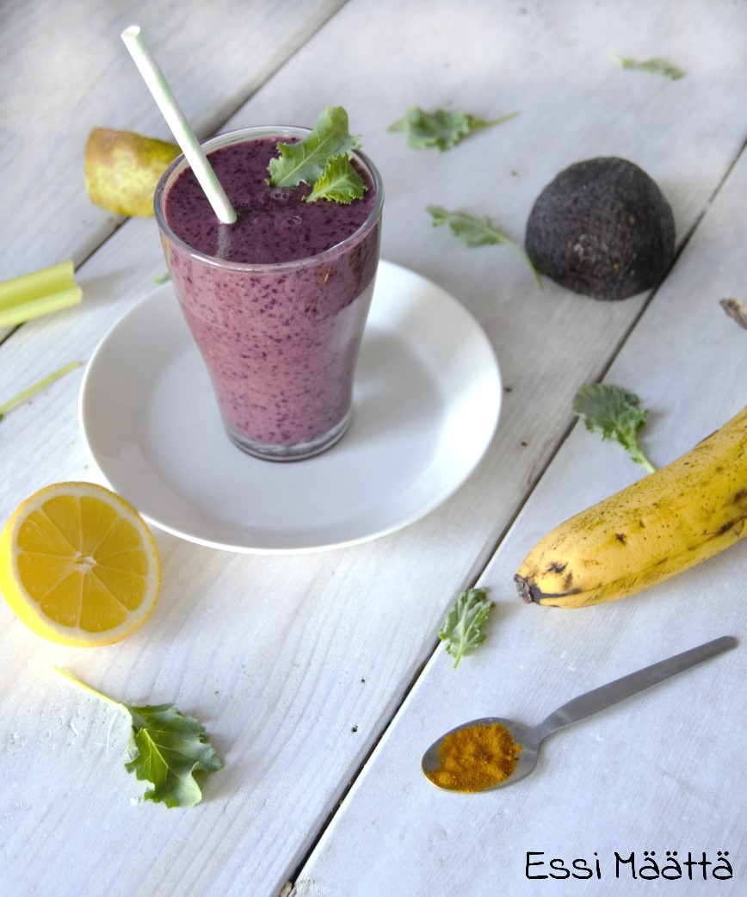
Syön kasviksia jokaisella aterialla (500g – 800g) päivässä?
Kasvikset= hedelmät, marjat, vihannekset
Vitamiinien, mineraalien ja antioksidanttien suurempi määrä parantaa unta, stressinhallintaa, liikunnasta palautumista, vastustuskykyä, energisöi ja lisää virkeyttä
Annoskoko on vähintään oman nyrkillisen verran. Vihanneksia ja marjoja voit syödä niin paljon, kun haluat.
Hedelmiä riittää päivässä 1-3 annosta päivässä.. Tähtää sateenkaaren väreihin päivässä

Slide 7
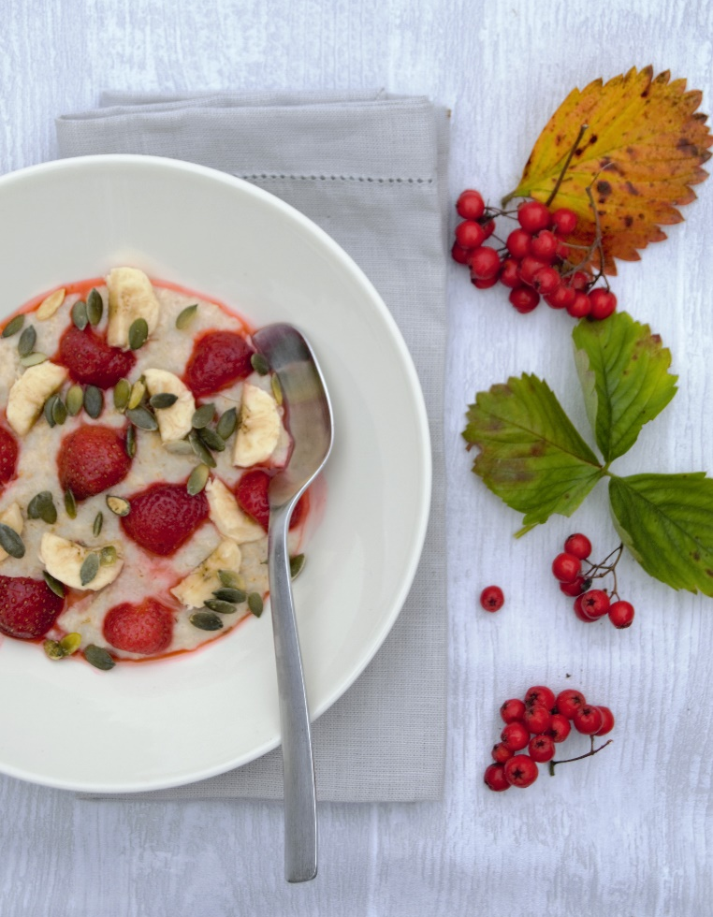
Syön hiilihydraattisia ruokia oman tarpeeni mukaan (2-8g tavoitepainokiloa kohti)
Hyviä hitaasti imeytyviä hiilihydraatinlähteitä ovat:
Täysjyväviljat
Puurot
Riisi, ohra, kvinoa, pasta
Juurekset

Slide 8
Syön päivittäin usealla aterialla luonnollisia rasvoja
Hyviä rasvanlähteitä ovat:
Kylmäpuristetut öljyt
Lohi
Avokado
Pähkinät ja siemenet
Kalaöljyvalmisteet
Pellavansiemenet
Hamppurouhe
Chian- siemenet
Pienet määrät voita ja kookosöljyä
Käytä eri rasvan lähteitä, jotta saat kaikki tarvittavat rasvahapot. Öljyjen annoskoko on 1-2 rkl, avokadossa ja pähkinöissä pieni kourallinen. Muista, että vaikka pähkinät ja avokadot ovat superterveellisiä sisältävät ne myös runsaasti energiaa. Joten kohtuus kaikessa. ☺

Slide 10
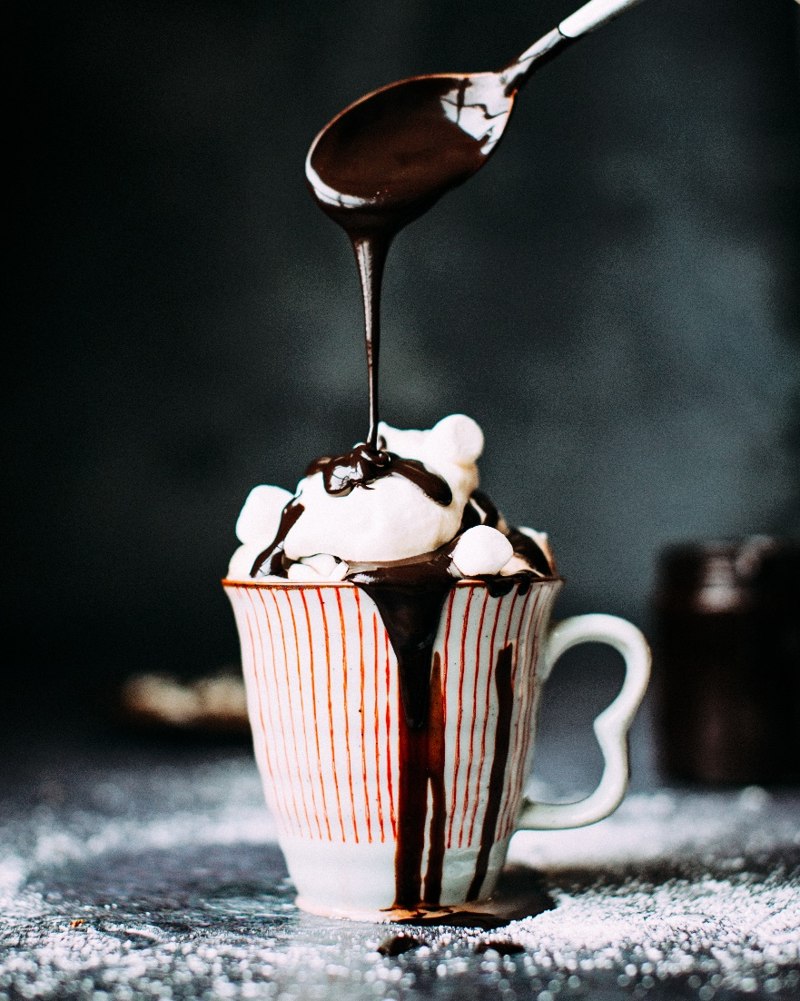
Sokeripitoisten tuotteiden syöntini pysyy kohtuudessa
Tarkkaile tuotteiden sokerimäärää, 4,2 grammaa sokeria tuotteessa vastaa yhtä teelusikallista.
Esimerkiksi jossain makeutetuissa jogurttipurkeissa voi olla jopa 4 tl sokeria!!

Slide 11
Ruokien, juomien ja herkkujen sokeripitoisuuksia:
Ketsuppi, 1 rkl = 1 sokeripala
Banaani= 4 sokeripalaa
Suklaapatukka (50g) = noin 10-12 sokeripalaa
Energiajuoma, 3,3 dl = 14 sokeripalaa
Iso mansikkapirtelö = n. 16 sokeripalaa
Jäätelö, 500ml = 28 sokeripalaa
Tuoremehu, l litra = 38 sokeripalaa
Jogurtti, 5 dl = 33 sokeripalaa
Virvoitusjuoma, 1,5 litraa = 50 sokeripalaa
Täytelakritsipussi, 250 g = 77 sokeripalaa
Iso hedelmäkaramellipussi, 400 g = 120 sokeripalaa

Slide 12
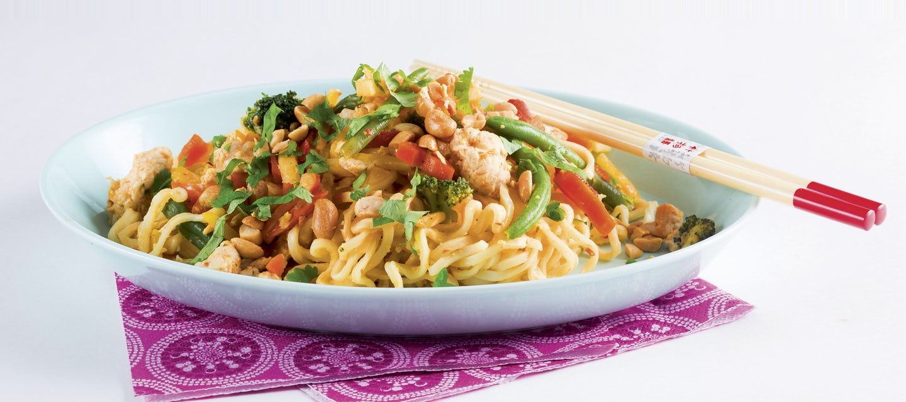
Arvaa paljon energiaa on näissä ruuissa?

Slide 13
Arvaa paljon energiaa?
1163 kcal karkkipussi
Kanawok noin 400 kcal

Slide 14
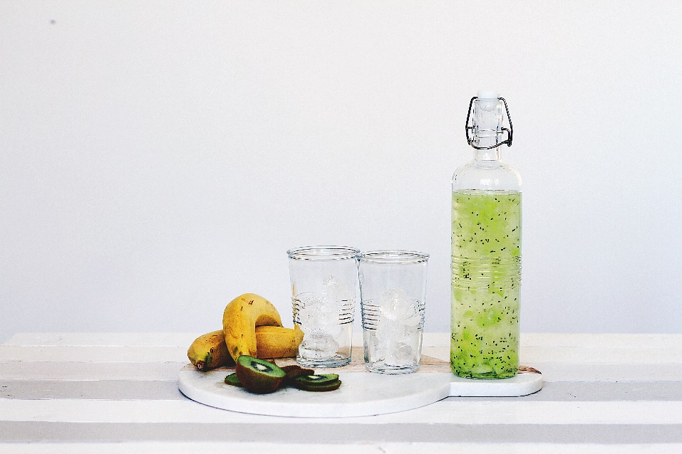
Juon päivittäin vähintään 1,5 litraa puhdasta vettä ?
Parasta olisi juoda noin puoli litraa vettä aina aterioiden välissä. Vettä tarvitaan moniin tärkeisiin toimintoihin elimistössä mm. suoliston toiminta, lymfanestekiertoon, veren rakennukseen ja huuhtomaan kuona-aineita elimistöstä ulos.

Slide 15
Varaudun nälkään ennalta ja suunnittelen ruokailut etukäteen?
Syödä pitää kuitenkin joka päivä, joten suunnittele ja valmistaudu ennakkoon.
Hyviä ennakkovarautumisen keinoja:
Osta valmiiksi kuivakaappiin ainekset, josta saat nopeasti helposti ruokaa nälän yllätettyä esim. linssejä, tonnikalaa, tomaattimurskaa, kananmunia
Tee isoja ruoka-annoksia etukäteen, jotka voit vaikka pakastaa myöhempää käyttöä varten
Pidä pakastimessa valmiina esim. wokvihanneksia ja marjoja
Ota välipaloja mukaan
Vaikka paras mahdollinen tapa olisi tehdä ruokaa itse, niin aina välillä arki yllättää. Jos tuntuu, että arki niin kiireistä, että et ehdi laittamaan ruokaa, niin siinä tapauksessa on myös monia hyviä valmisruokia, joita kannattaa ottaa käyttöön esim. ruokaisat salaatit, pakastimessa olevat valmissosekeitot ja balanssi valmisruuat (sisältää kasviksia ja proteiinia).

Slide 16
Jousta luomistasi ruokailusäännöistä 10-20%
Jos syöt päivässä 4-5 ateriaa, syöt viikossa 28-35 ateriaa, joten 10-20% tuosta määrästä on 3-6 vapaata ja joustavaa ateriaa.
Älä ota siis turhaa stressiä vaan koita tehdä muutoksia ilon kautta. Kun kokonaisuus on kunnossa, voit hyvillä mielellä myös välillä herkutella. Pidä kuitenkin huolta, että herkuttelu ei lipsu yli 20%:n.
Joten jos herkuttelet, niin opettele syömään pienempiä annoskokoja. Vaihda jättikarkkipussit (350g) pienempiin annoksiin(100g). Totaalikieltäytyminen harvoin toimii pidemmän aikaa.

Slide 17
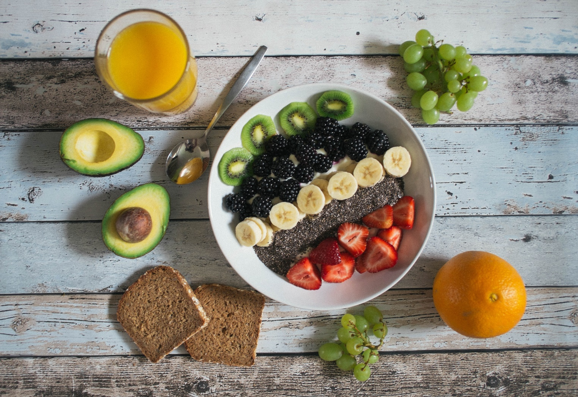
Tehtävä: Mieti parisi kanssa terveellisiä vaihtoehtoja ?
Aamupala
Lounas
Välipala
Päivällinen
Iltapala

Slide 18
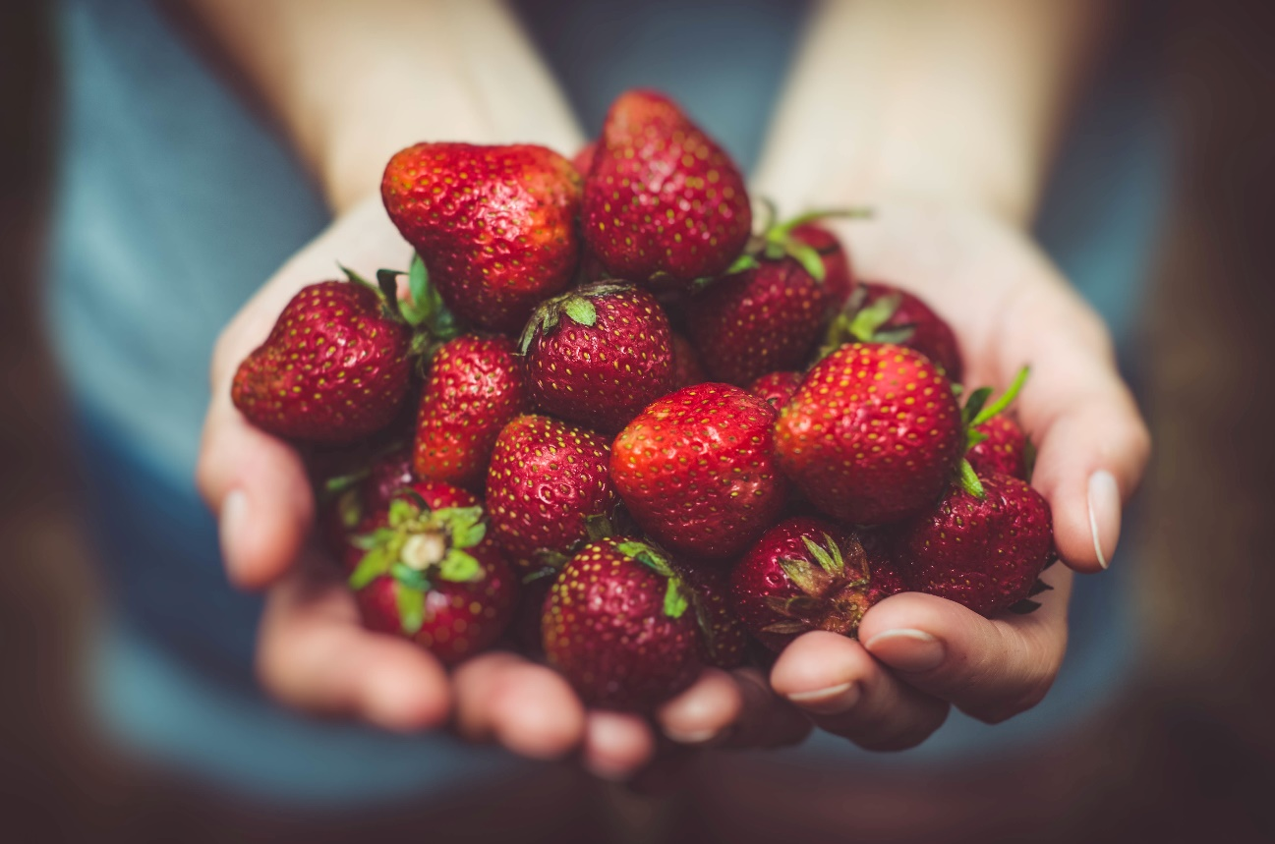
Mitä muutoksia teet ruokavaliossa?
Mitä 1-3 asiaa muutat omassa ruokavaliossasi?

